Slide 1
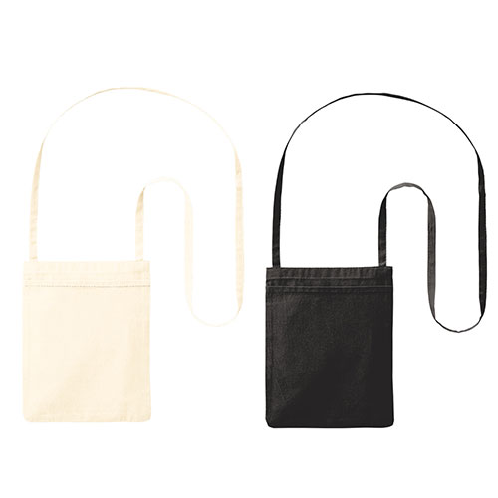
【提案書】
オーガニック厚手コットン ポケットサコッシュ
特徴
シンプルだからこそ合わせやすく使い勝手の良いポケットサコッシュ。5オンスの程良い厚みで耐久性にも優れており、オーガニックコットン生地は環境にも優しくナチュラルな風合いが素敵です。
商品写
納期
納期スペース
仕様
カラー展開：全2色
素材：コットン
サイズ ：本体/約170×220(mm)・ショルダー部分/約10×1150(mm)
お見積
お見積りスペース

